Slide 1

Jasno je da moje pravo da se razmahujem šakom prestaje tamo gdje počinje nos drugog čovjeka.
Tako je Django, u pravu si…
LJUDSKA PRAVA

Slide 2
Općenito o ljudskim pravima
https://drive.google.com/file/d/0B3j3fkaAq7drT3JtYkNWQ3pPakU/edit?usp=sharing
Notes:
općenito o ljudskim pravima
https://drive.google.com/file/d/0B3j3fkaAq7drT3JtYkNWQ3pPakU/edit?usp=sharing

Slide 3
Povijest ljudskih prava
https://drive.google.com/file/d/0B3j3fkaAq7drY0NiY29ZdXlvclU/edit?usp=sharing
Notes:
povijest ljudskih prava
https://drive.google.com/file/d/0B3j3fkaAq7drY0NiY29ZdXlvclU/edit?usp=sharing

Slide 4
POVIJEST LJUDSKIH PRAVA
LJUDSKA PRAVA ili PRAVA ČOVJEKA su temeljna prava koja pripadaju svakom čovjeku samim time što je čovjek, ona su urođena i neotuđiva
POVIJESNI RAZVOJ LJUDSKIH PRAVA
grčki filozofi – jednakost ljudi (prirodno pravo)
kršćanstvo – svi ljudi su pred Bogom jednaki
623. – Medinska povelja (jednakost ljudi s obzirom na vjeru i običaje)
1215. – Magna Charta Libertatum (Velika povelja slobode)
1288. – Vinodolski zakonik – prisilio feudalce na poštivanje prava kmetova
“Svi ljudi rođeni su slobodni, s jednakim dostojanstvom i pravima.”
Članak 1. Opće deklaracije o ljudskim pravima

Slide 5

POVIJEST LJUDSKIH PRAVA
1679. – Habeas-Corpus Acte (Zakon protiv zatvora bez presude)
John Locke – “Dvije rasprave o vladi” - pravo na život, slobodu i privatno vlasništvo (zadaća države je zaštita tih prava)
1776. - Virginia Bill of Rights (Američka deklaracija o nezavisnosti)
postavlja temelje ljudskim pravima
pravo na život, slobodu i vlasništvo
sloboda okupljanja i tiska
sloboda kretanja i pravo na peticiju
pravo na pravnu zaštitu
glasačko pravo
1789. – Povelja o pravima čovjeka i građanina
10. 12. 1948. – Opća deklaracija o pravima čovjeka (Povelja UN-a) – 2. i 3. generacija 1966. g.
1990. – povelja za novu Europu
Sloboda se sastoji u tome da svatko može činiti sve što ne šteti nekom drugom tako da ostvarivanje prirodnih prava svakog čovjeka ima za granicu samo osiguranje jednakih prava i za ostale članove društva.
Ove se granice mogu regulirati zakonom.
Mi držimo da su ove istine same po sebi razumljive: svi su ljudi stvoreni jednakima i obdarenima od svojeg Stvoritelja određenim neotuđivim pravima među kojima su pravo na život, slobodu i traganje za srećom.

Slide 6
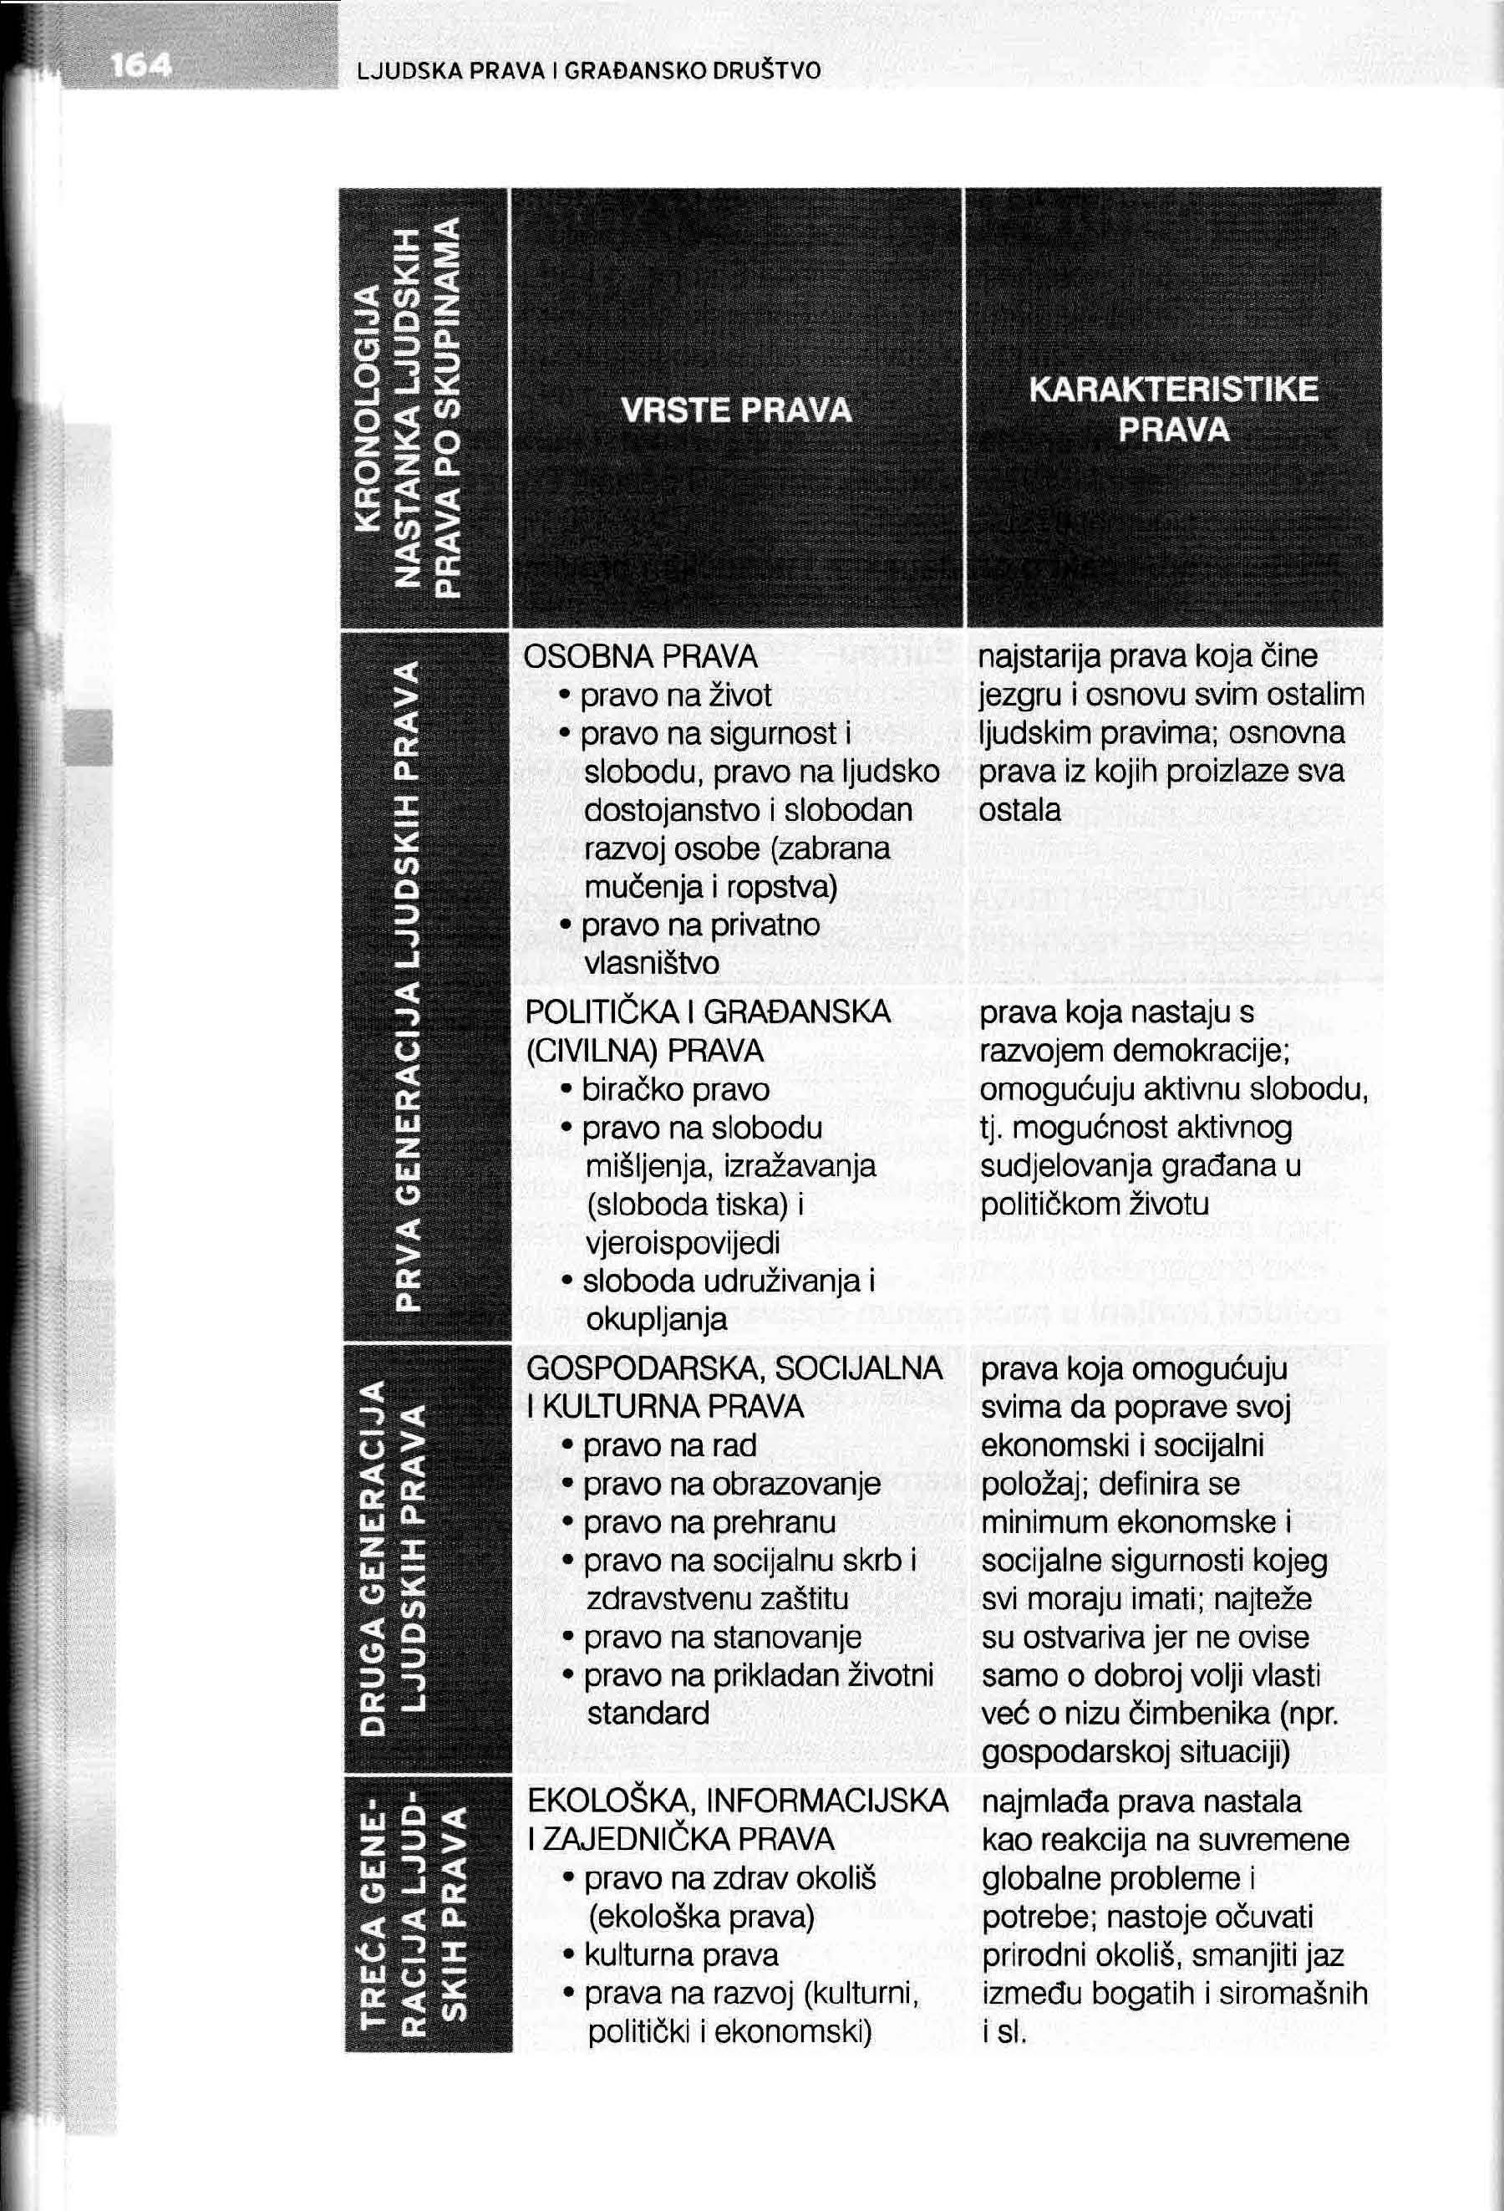
PODJELA LJUDSKIH PRAVA
OSOBNA
GRAĐANSKA I POLITIČKA
2. GENERACIJA LJUDSKIH PRAVA
SOCIJALNA
EKONOMSKA
KULTURNA
1. GENERACIJA LJUDSKIH PRAVA
SOCIJALNA
EKOLOŠKA
2. GENERACIJA LJUDSKIH PRAVA
PRAVO NA ŽIVOT
BIRAČKO PRAVO
3. GENERACIJA LJUDSKIH PRAVA
PRAVO NA SLOBODU MIŠLJENJA, IZRAŽAVANJA I VJEROISPOVJESTI
PRAVO NA MIR
PRAVO NA SLOBODU I LJUDSKO DOSTOJANSTVO
EKONOMSKA
PRAVO NA ZDRAV OKOLIŠ (ekološka prava)
PRAVO NA RAZVOJ
(kulturni, politički i ekonomski)
KULTURNA
PRAVO NA PRIVATNO VLASNIŠTVO
PRAVO NA SLOBODU OKUPLJANJA
PRAVO NA ZAŠTITU OSOBNIH PODATAKA
A PRAVO NA INTERNET?
PRAVO NA INFORMIRANJE

Slide 7



Slide 8



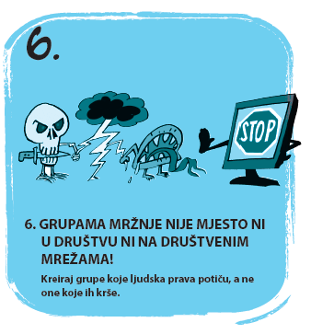
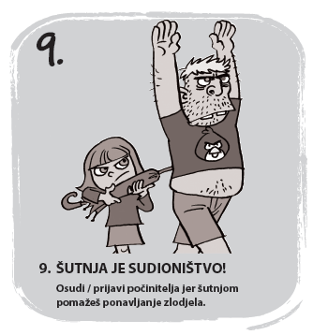
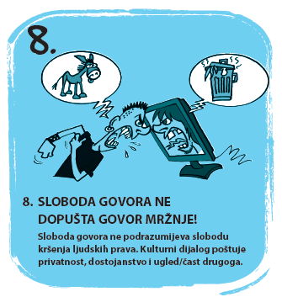
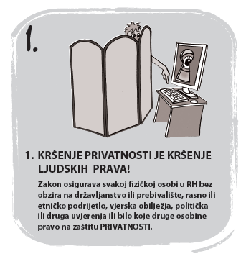
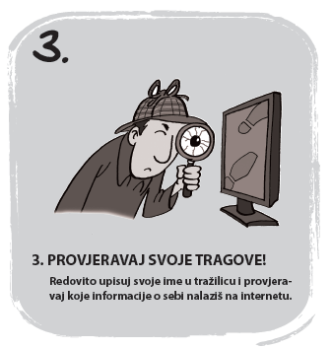
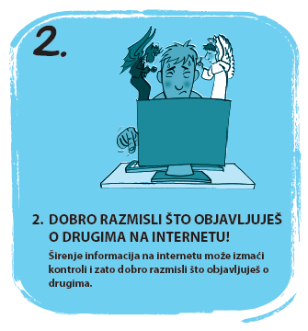
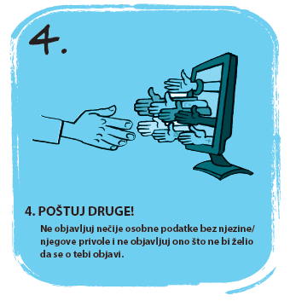
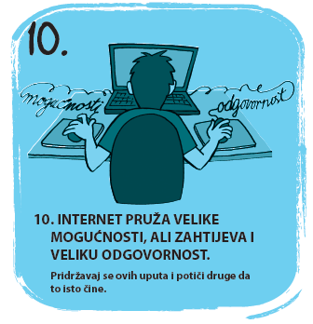
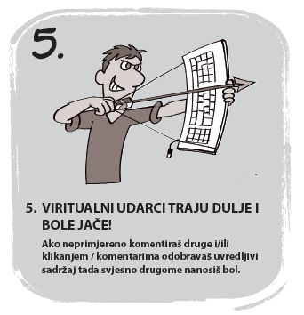
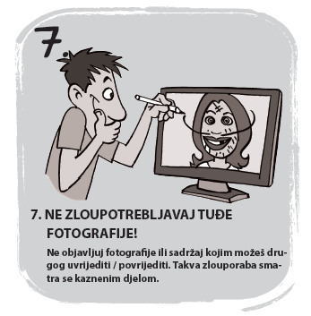






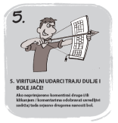


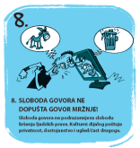

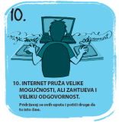
KRŠENJE PRIVATNOSTI JE KRŠENJE LJUDSKIH PRAVA!
DOBRO RAZMISLI ŠTO OBJAVLJUJEŠ O DRUGIMA NA INTERNETU!
PROVJERAVAJ SVOJE TRAGOVE!
POŠTUJ DRUGE!
VIRITUALNI UDARCI TRAJU DULJE I BOLE JAČE!
GRUPAMA MRŽNJE NIJE MJESTO NI U DRUŠTVU NI NA DRUŠTVENIM MREŽAMA!
NE ZLOUPOTREBLJAVAJ TUĐE FOTOGRAFIJE!
SLOBODA GOVORA NE DOPUŠTA GOVOR MRŽNJE!
ŠUTNJA JE SUDIONIŠTVO!
INTERNET PRUŽA VELIKE MOGUĆNOSTI, ALI ZAHTIJEVA I VELIKU ODGOVORNOST.
azop.hr
dislajkammrznju.hr sigurnijiinternet.hr

Slide 9
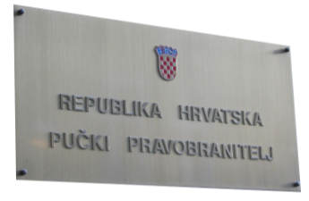
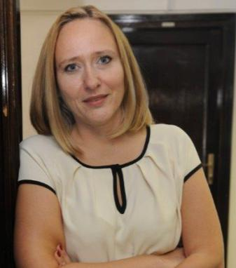
PUČKI PRAVOBRANITELJ
Funkcija pučkog pravobranitelja: nadzire provođenje ljudskih prava
i upozorava vlast ako se ona krše, a posebice ako to proizlazi iz djelovanja državnih organa
ombudsman (Švedska u 19.st)
bira ga Sabor
mandat traje 8 godina
ima imunitet
uglavnom je pravnik
savjetodavna uloga
LORA VIDOVIĆ

